Slide 1

Serviços Segurança do Trabalho
PGR – Programa de Gerenciamento de Riscos
Atendimento à Norma Regulamentadora NR-1;
Elaboração de Inventário de Riscos e Plano de Ação;
Indicação de Avaliações e Controle de Exposições Ocupacionais (NR-9);
Indicação de Medidas de Controle adequadas às atividades desenvolvidas.
Atendimento à Norma Regulamentadora NR-1;
Elaboração de Inventário de Riscos e Plano de Ação;
Indicação de Avaliações e Medidas de Controle adequadas para cada atividade.

Slide 2



Serviços Segurança do Trabalho
LTCAT – Laudo Técnico de Agentes Ambientais
Definição e indicação de agentes nocivos prejudiciais aos seus trabalhadores;
Conclusão quanto ao direito de aposentadoria especial;
Atendimento às exigências do INSS;
Subsídio para lançamento do eSocial.
Identificação de agentes nocivos prejudiciais aos seus trabalhadores;
Conclusão quanto ao direito de aposentadoria especial;
Atendimento às exigências do INSS e lançamento no eSocial.

Slide 3

Serviços Segurança do Trabalho
AET – Análise Ergonômica do Trabalho
Atendimento à Norma Regulamentadora NR-17;
Atendimento ao Inventário de Riscos da NR-1;
Proporcionam melhorias no ambiente de trabalho;
Prevenção de Doenças e Promoção de bem-estar aos trabalhadores.
Atendimento à NR-17 e Inventário de Riscos da NR-1;
Proporcionam melhorias no ambiente de trabalho;
Prevenção de Doenças e Promoção de bem-estar aos trabalhadores.

Slide 4
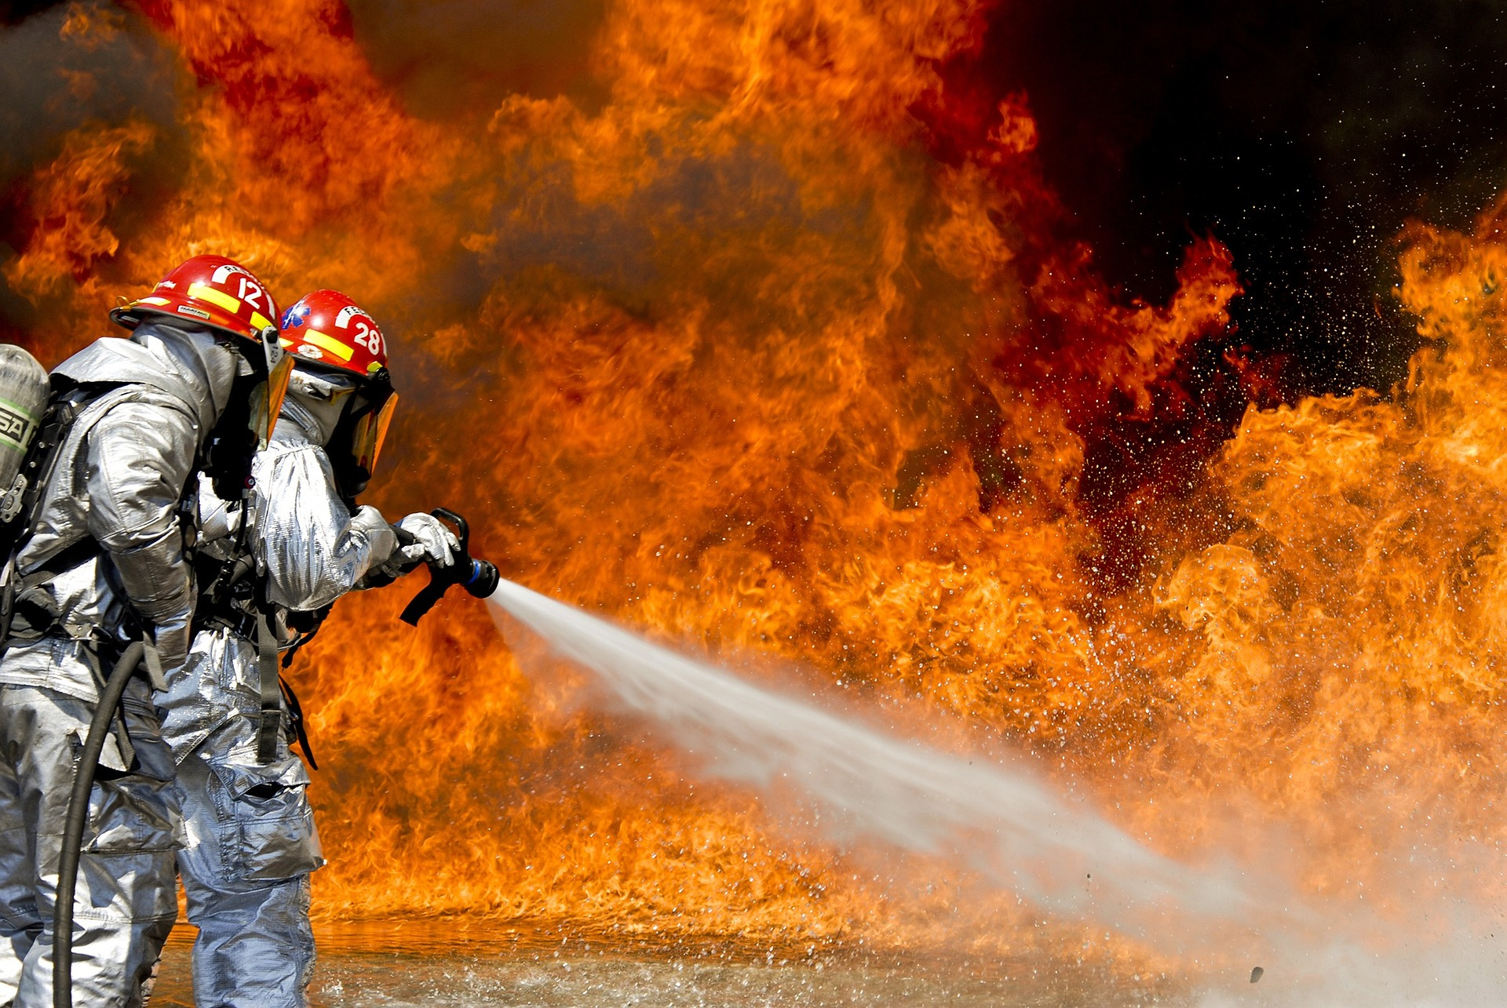
Serviços Segurança do Trabalho
Corpo de Bombeiros
Realização de AVCB e CLCB;
Atendimento as Instruções Técnicas do Corpo de Bombeiros;
Projetos de prevenção e combate a incêndio.

Slide 5

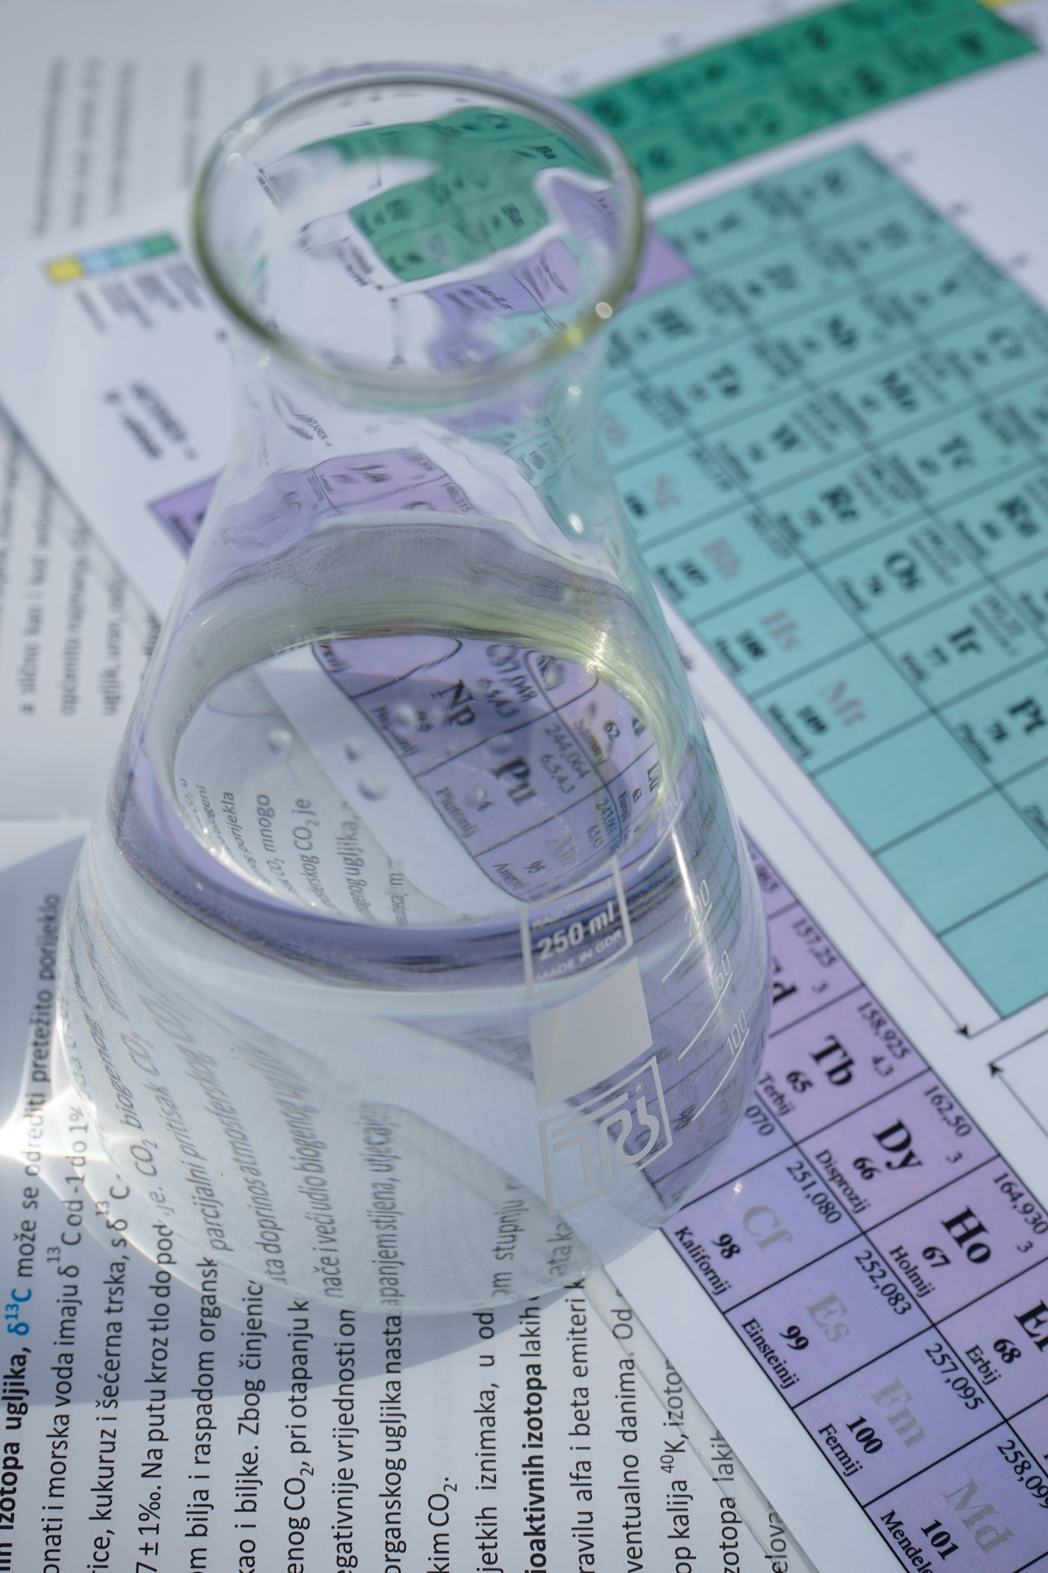

Serviços Segurança do Trabalho
Laudos Técnicos
Insalubridade (NR-15);
Periculosidade (NR-16);
Avaliação e Controle de Exposições Ocupacionais (NR-9);
Laudos de Agentes Químicos (Higiene Ocupacional),
Insalubridade (NR-15) e Periculosidade (NR-16);
Avaliação e Controle de Exposições Ocupacionais (NR-9);
Laudos de Agentes Químicos (Higiene Ocupacional).

Slide 6
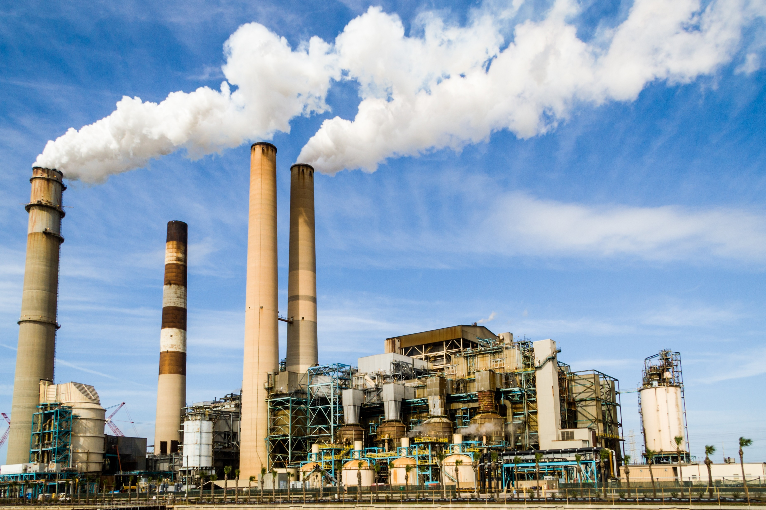
Serviços Meio Ambiente
Licenciamento Ambiental
Licenciamento Ambiental: LP, LI, LO, RLO;
Atendimento a CETESB (SP);
Atendimento a Municípios (Deliberação Normativa CONSEMA nº 01/2018);
CADRI – Produtos Perigosos.
Licenciamento Ambiental (LP; LI; LO; RLO);
Atendimento a CETESB (SP) e Municípios (CONSEMA nº 01/2018);
CADRI e SIGOR (MTR) – Produtos Perigosos

Slide 7

Serviços Meio Ambiente
Regularizações
Secretarias Ambientais (Manifestos, Certidões, Informes Técnicos);
Secretarias de Obras e Infraestrutura (Uso e Ocupação do Solo, Zoneamento);
CAR – Cadastro Ambiental Rural;
Avaliação de Impacto de Vizinhança (conforto ambiental);
Análises Ambientais (parceria com laboratórios certificados).
Secretarias Ambientais (Manifestos, Certidões, Informes Técnicos);
Secretarias de Obras e Infraestrutura (Uso e Ocupação do Solo, Zoneamento);
CAR – Cadastro Ambiental Rural.
Avaliação de Impacto de Vizinhança;
Laudo para conforto ambiental (ruído e vibração);
Análises Ambientais (parceria com laboratórios certificados).

Slide 8

Serviços Meio Ambiente
Avaliações Ambientais
Avaliação de Impacto de Vizinhança;
Laudo para conforto ambiental (ruído e vibração);
Análises Ambientais (parceria com laboratórios certificados).

Slide 9

Serviços Meio Ambiente
Estudos Ambientais / Due Diligence Ambiental
Diagnóstico Ambiental;
Estudos de Aspectos e Impactos Ambientais;
Levantamentos de anterioridade;
Estudos de atendimento legal.
Diagnóstico Ambiental;
Estudos de Aspectos e Impactos Ambientais;
Levantamentos de anterioridade e para atendimento legal.

Slide 10

Serviços Meio Ambiente
Consultoria Ambiental
Diagnóstico Ambiental;
Estudos de Aspectos e Impactos Ambientais;
Levantamentos de anterioridade;
Estudos de atendimento legal.

